Slide 1
Stomie
Výživné
Derivační

Slide 2

Stomie
Stoma = ústí, ústa, otvor průchod
Uměle vytvořené vyústění dutého orgánu na povrch těla

Slide 3
Typy stomií
Výživné - přívodné
Žaludek
Gastrostomie
Perkutánní endoskopická gastrostomie (PEG)
Výživový knoflík (Feeding button)
Jejunum
Jejunostomie
Perkutánní endoskopická jejunostomie – PEJ
  Perkutánní endoskopická gastrostomie s jejunální sondou - PEG/J
Odvodné = derivační
  Zažívací trakt
  Oesophagostomie
    Jejunostomie
    Ileostomie
    Kolostomie
      Cékostomie
      Transversostomie
      Sigmoideostomie
  Dýchací trakt (DT)
    Tracheostomie
    Koniotomie
  Uropoetický trakt (UPT)
    Ureterostomie
    Epicystostomie (cystostomie)
    Urostomie

Slide 4
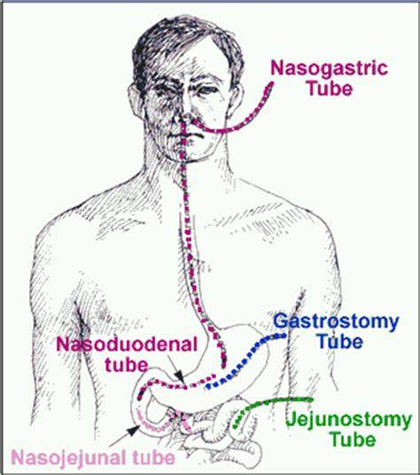
VÝŽIVNÉ STOMIE

Slide 5
Derivační stomie: kompetence Všeobecné sestry
Podávat potraviny pro zvláštní lékařské účely

Slide 6
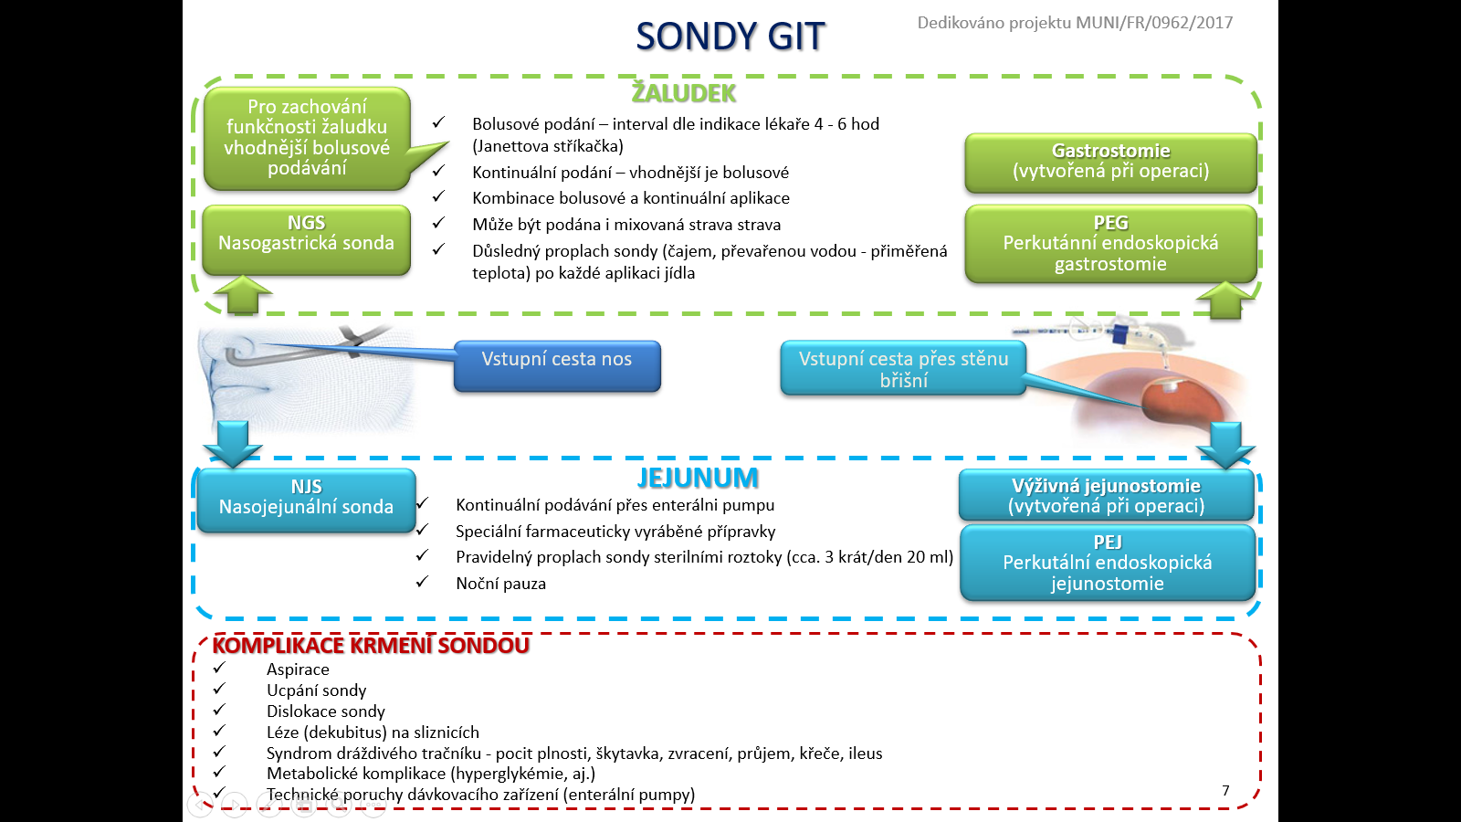

Slide 7
Důvody k vytvoření výživné stomie
Nelze přijímat stravu ústy
  Poruchy vědomí (kvantitativní, kvalitativní)
  Porucha polykacího aktu (dysfagie)
Onemocnění/úraz horní části GIT
  Dutina ústní: závažná stomatitida, popáleniny, zlomeniny čelisti, tumory…)
  Jícen: achalázie, stenóza, poleptání, tumory…)
Malnutrice, kachexie
Onkologičtí nemocní
Syndrom krátkého střeva, nespecifické střevní záněty, píštěle…

Slide 8
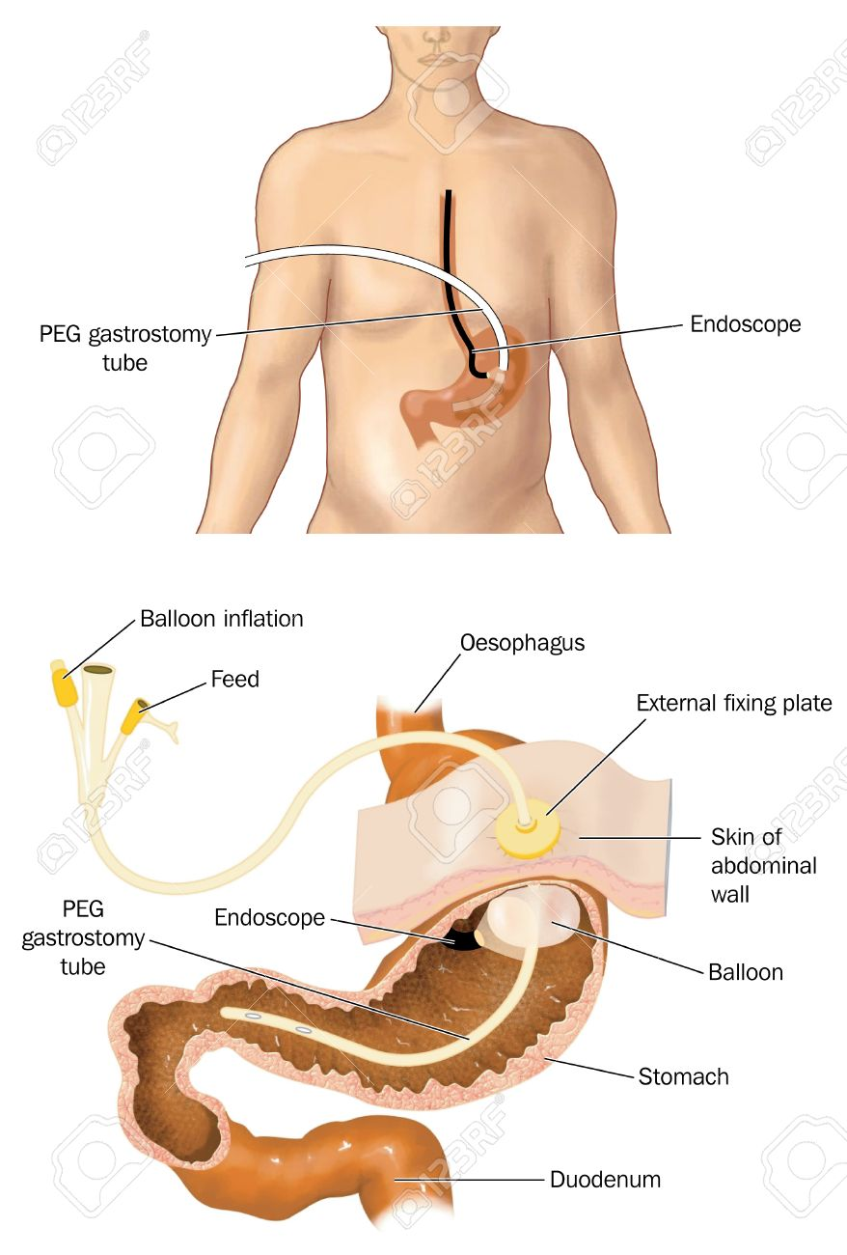
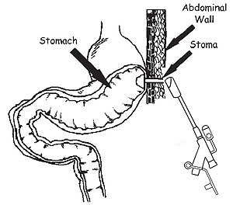
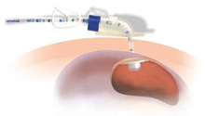
GASTROSTOMIE versus PEG
GASTROSTOMIE
V průběhu operačního zákroku
(laparoskopického/laparotomického)
je zaveden silikonový katétr do žaludku za
účelem podávání výživy
PERKUTÁNNÍ ENDOSKOPICKÁ GASTROSTOMIE
Silikonový katétr do žaludků zaveden přes
stěnu břišní (perkutánně) za využití endoskopu

Slide 9
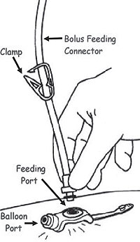
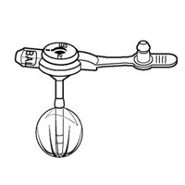
VÝŽIVOVÝ KNOFLÍK (FEEDING BUTTON)
Zavádí se po 6 - 8 týdnech po vytvoření PEGu.
Jedná se o diskrétní metodu PEGu.
Vhodný u aktivních pacientů, nebo u neklidných pacientů (hrozí extrakce, poškození).
Lékařská fakulta Masarykovy univerzity, Ústav zdravotnických věd

Slide 10
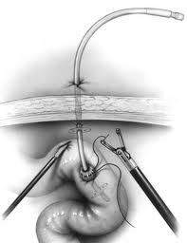
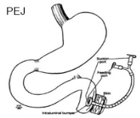
Jejunostomie versus PEJ
JEJUNOSTOMIE
V průběhu operačního zákroku
(laparoskopického/laparotomického)
je zaveden silikonový katétr do jejuna za účelem podávání
výživy
PERKUTÁNNÍ ENDOSKOPICKÁ JEJUNOSTOMIE
Silikonový katétr do jejuna zaveden přes
stěnu břišní (perkutánně) za využití endoskopu

Slide 11
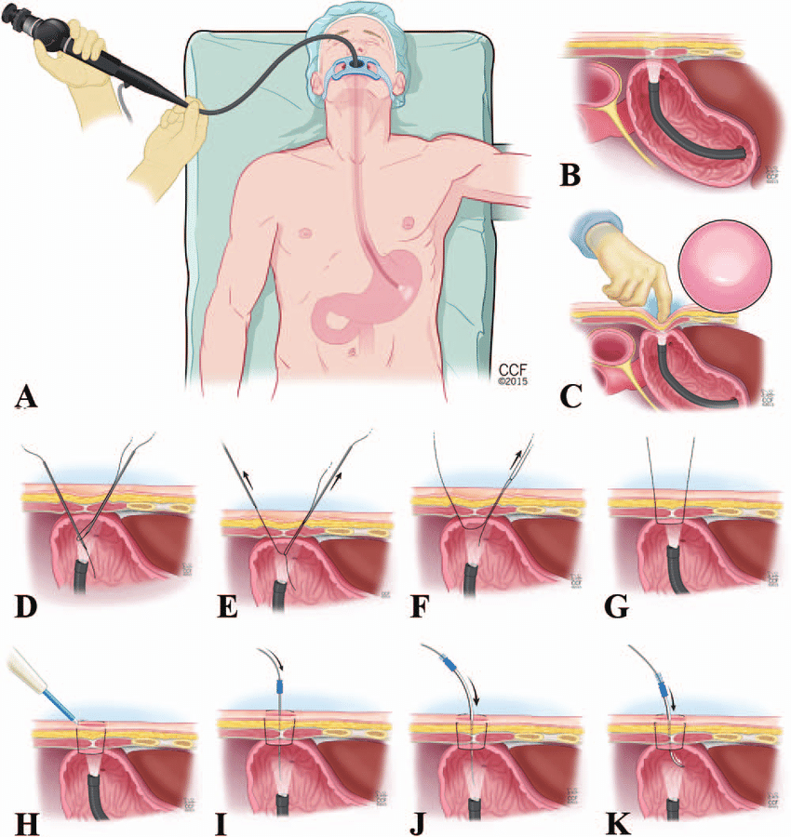
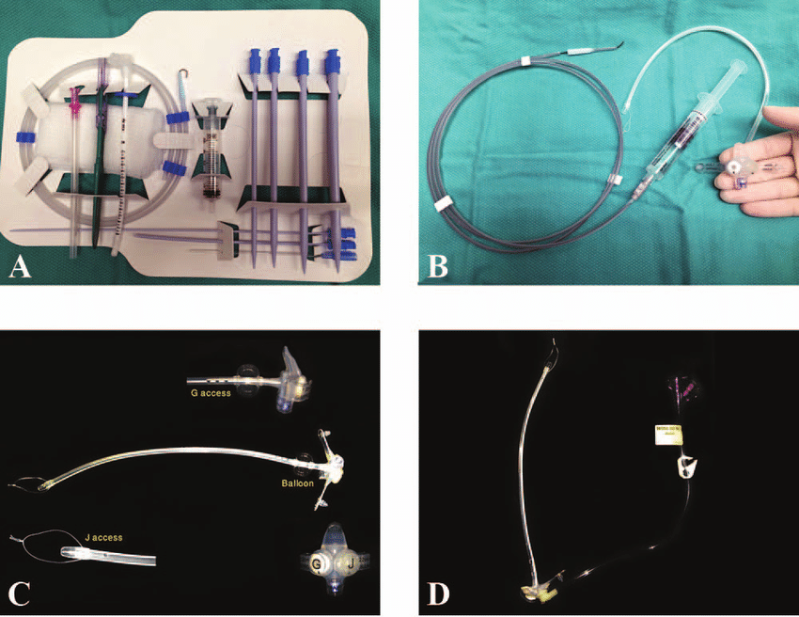
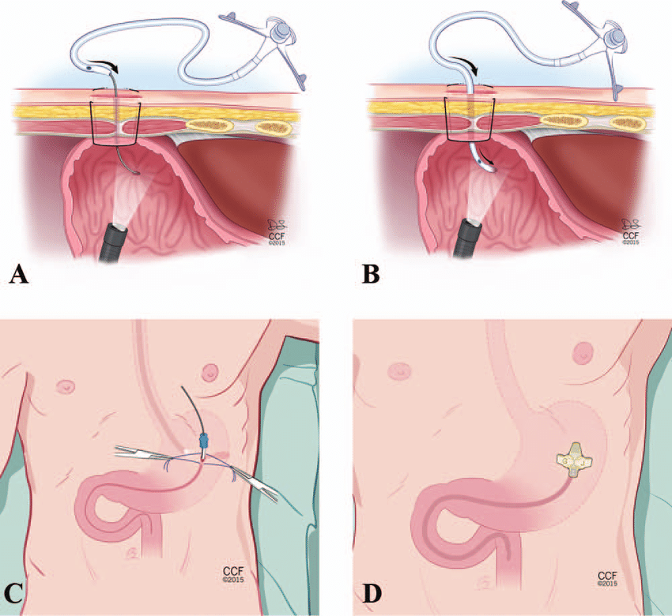
Percutaneous Endoscopic Gastrostomy PEG Feeding Tube Placement - Bing video
Tvorba PEG
Percutaneous Endoscopic Gastrostomy /pull method/ and Jejunal Extension Tube Placement - Bing video

Slide 12
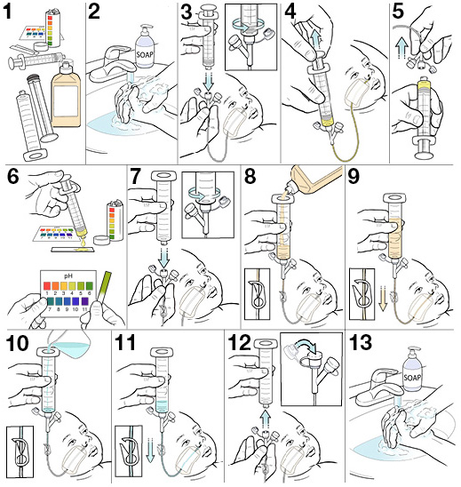
PODÁVÁNÍ STRAVY SONDOU DO ŽALUDKU

Slide 13
Derivační stomie
GIT
Uropoetický trakt
Tracheostomie

Slide 14
Derivační stomie: kompetence Všeobecné sestry
Bez odborného dohledu a bez indikace lékařem
Odsávání sekretů z horních cest dýchacích a z permanentní tracheostomické kanyly u pacientů starších 3 let a zajišťovat průchodnost DC
Ošetřování stomie, doporučovat použití vhodných zdravotnických prostředků pro péči o stomie
Sledování stavu kůže a sliznic
Bez odborného dohledu na základě indikace lékaře
Zavádět a udržovat inhalační a kyslíkovou terapii
Provádět výměnu a ošetření tracheostomické kanyly

Slide 15
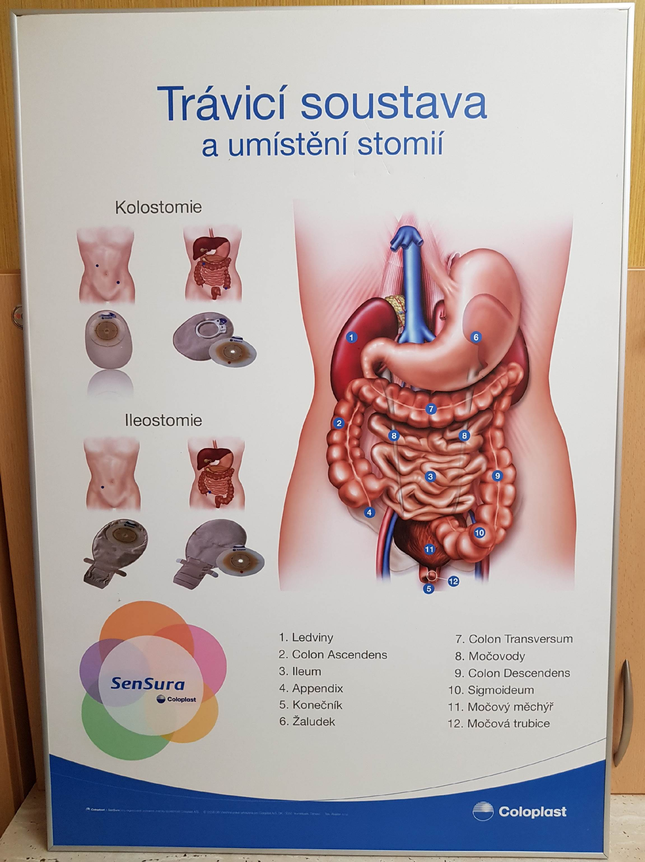
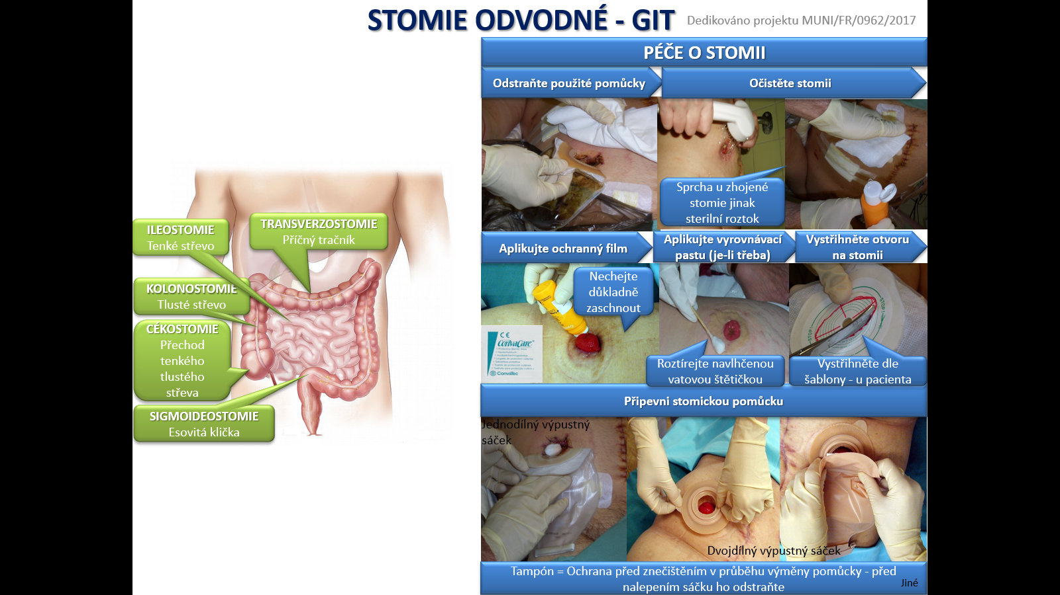
D
E
R
I
V
A
Č
N
Í
G
I
T
STOMIE

Slide 16
Důvody k v vytvoření derivační stomie GIT
Vrozené vývojové vady GIT
  Střevní stenóza
  Hirschprungova choroba
Tumory na střevech
Náhlé příhody břišní (NPB)
  Ileus (mechanický, cévní)
  Perforace střeva
Záněty střevní
  Crohnova choroba, colitis ulcerosa, idiopatické proktokolitida
  Recidivující diverticulitis
Poranění
Popáleniny, ozáření
Dekubitus v sakrální oblasti

Slide 17
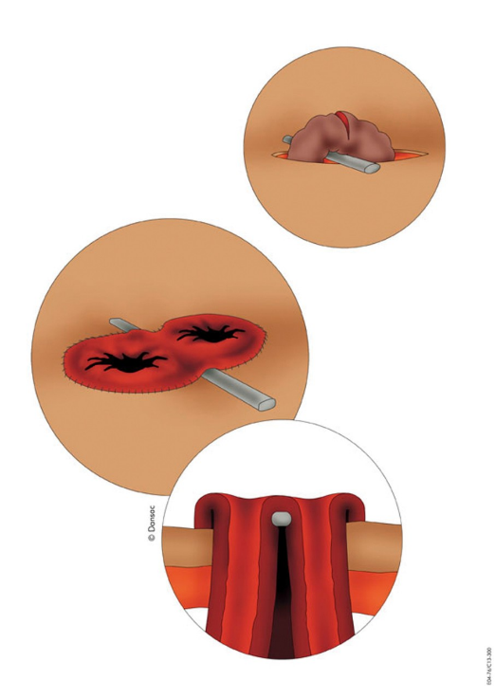
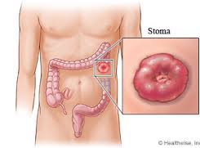
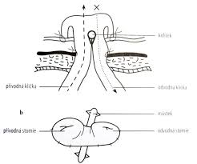
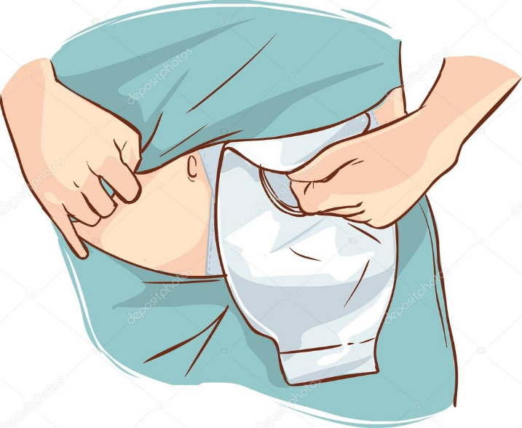
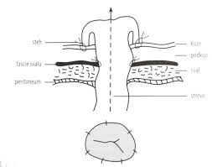
Dělení derivačních stomií GIT
Dočasné
Trvalé (paliativní)
Dvojhlavňové
Jednohlavňové

Slide 18
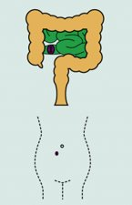
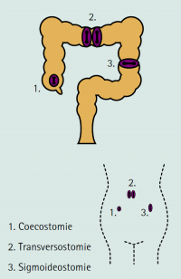
Lokalizace derivační stomií GIT – stěna břišní
ileostomie

Slide 19
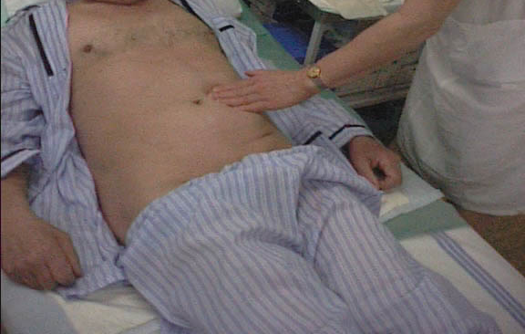
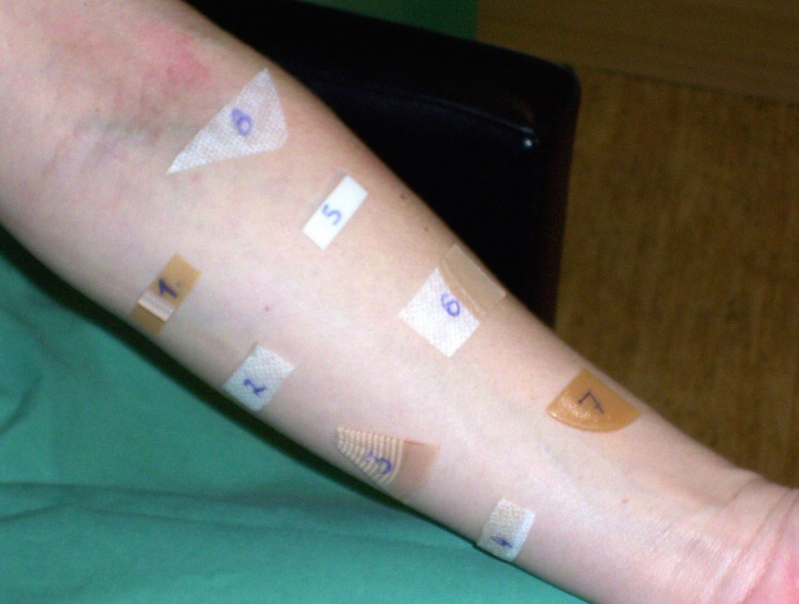

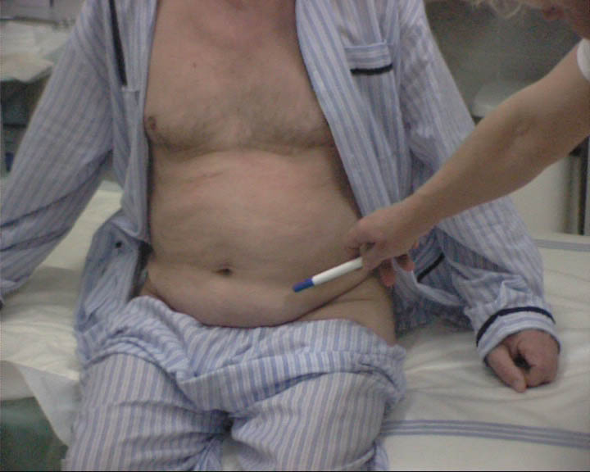
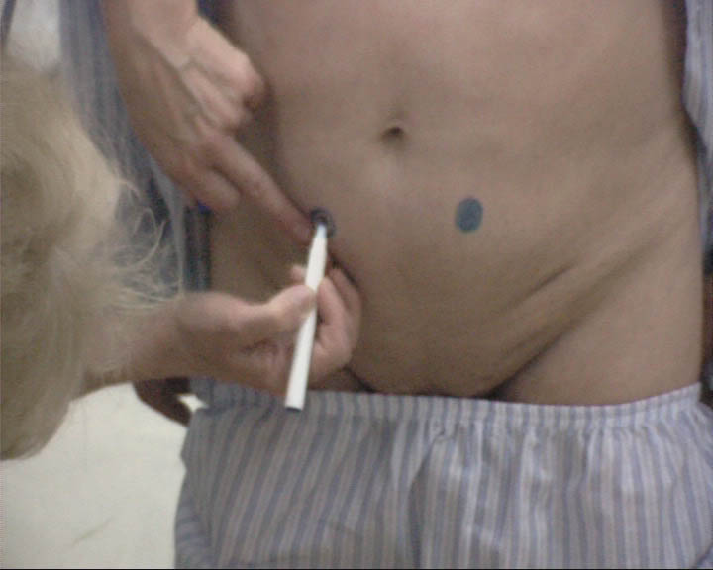
Předoperační péče – derivační stomie GIT
Psychická příprava
Volba pomůcek
  alergie
Zakreslení stomie
  vhodná lokalizace

Slide 20
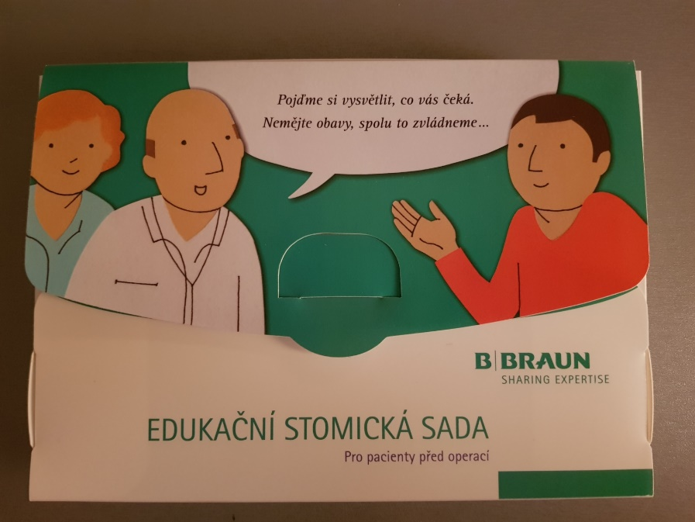
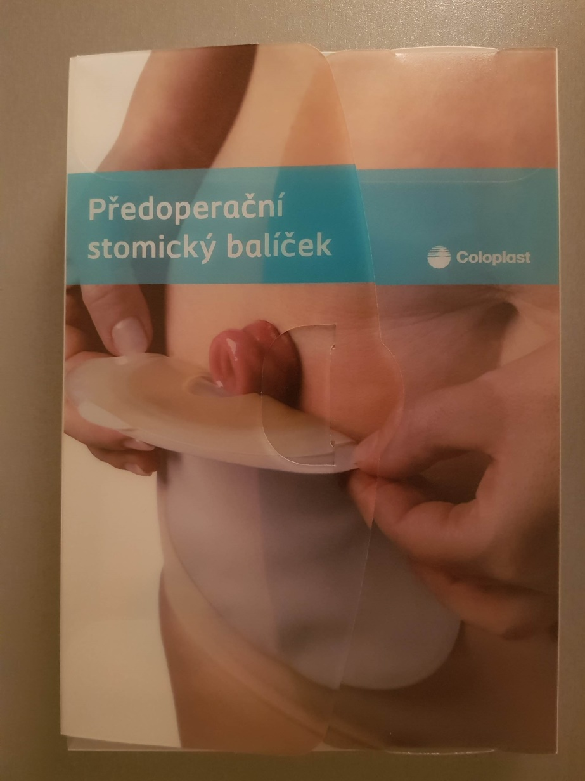
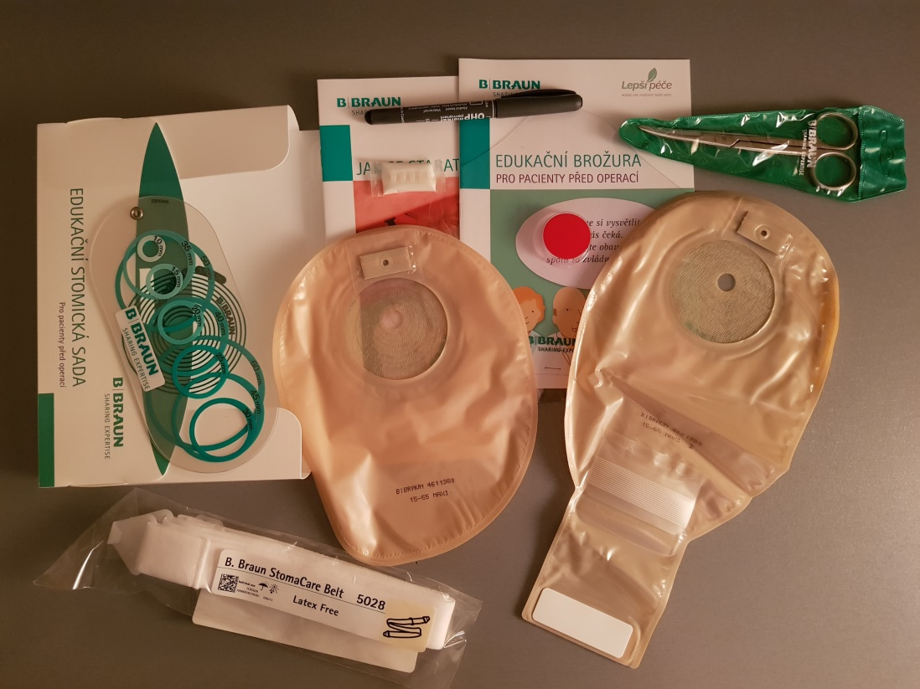

Slide 21
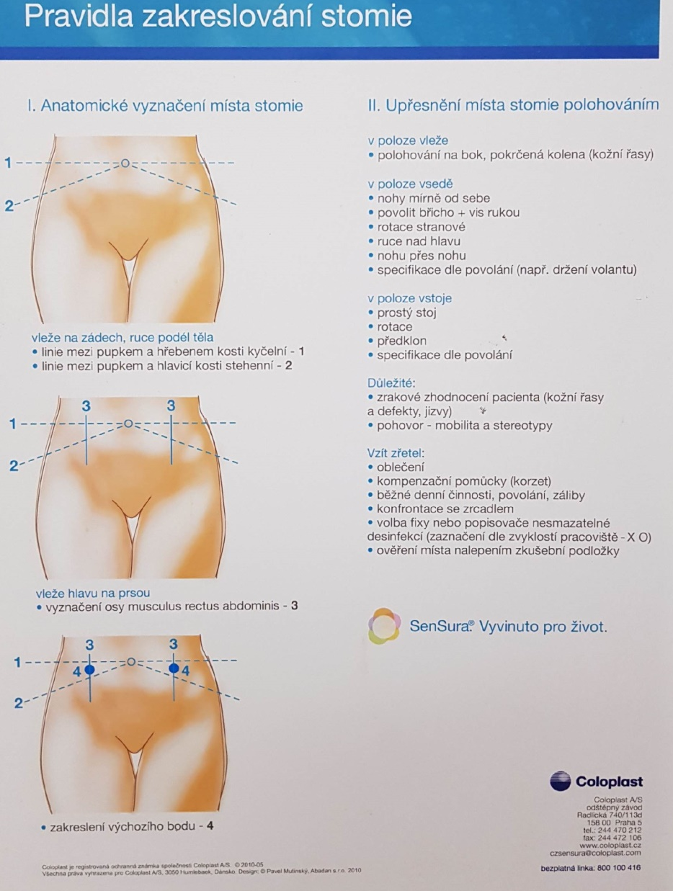

Slide 22
Derivační stomie GIT - pooperační péče
Sledování stomie (barva, funkčnost, tvar…)
Sledování odpadů ze stomie (pokud nevede extrémně mnoho, nebo neindikuje lékař– není třeba měřit množství)
Výměna jímacího systému
Edukační pohovory s pacientem a jeho blízkými (dle stavu pacienta aktivní či pasivní instruktáž ošetření stomie)

Slide 23








FIRMY VYRÁBĚJÍCÍ STOMAPOMŮCKY

Slide 24
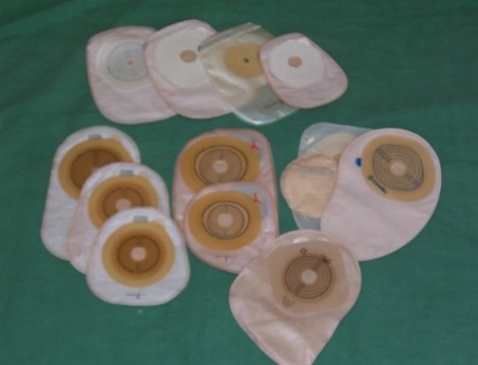
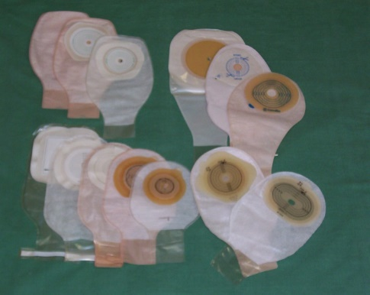
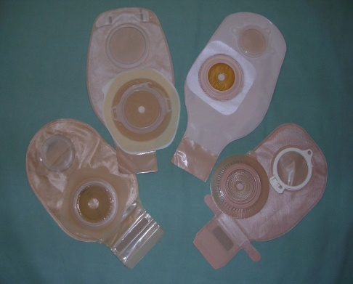
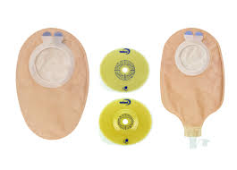
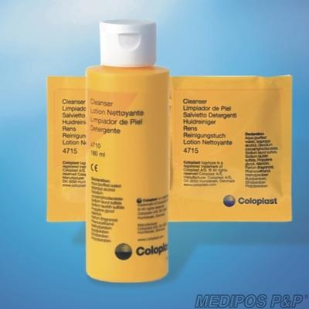
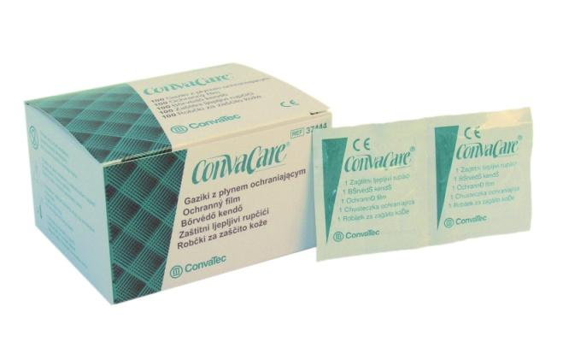
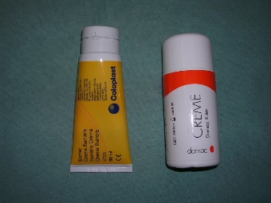
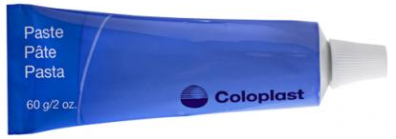
Typy stomických pomůcek – derivační stomie GIT
Sběrná technologie
Jednodílné systémy Dvoudílné systémy
Výpustné Nevýpustné Výpustné Nevýpustné
Kosmetické prostředky
Čistící prostředky Ochranné prostředky Hojivé prostředky
Mýdlo, čistící ubrousky
Ochranný film
Pasta - vyrovnání
Krémy, roztoky
Podpůrné prostředky

Slide 25
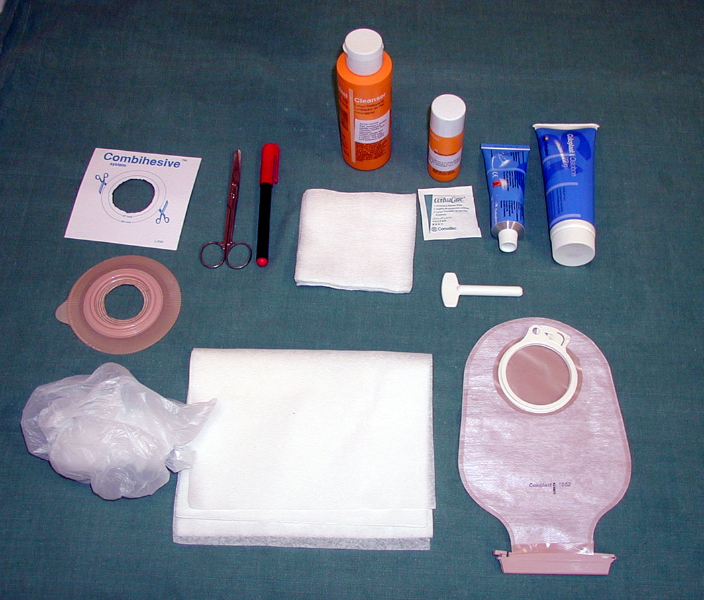
Pomůcky – derivační stomie GIT
Čistící prostředek
Ochranný film
Ochranná pasta
na vyrovnání nerovností
Pomůcky na
vystřižení otvoru
v pomůcce
(šablona, fix, nůžky)
Sáček
– dvojdílný systém
Podložka
– dvojdílný systém
Otření
(buničitá vata
a mulový čtverec)
Pytel na odpad
Pokud úkon provádí zdravotník:
Ochranné rukavice
Zástěra

Slide 26
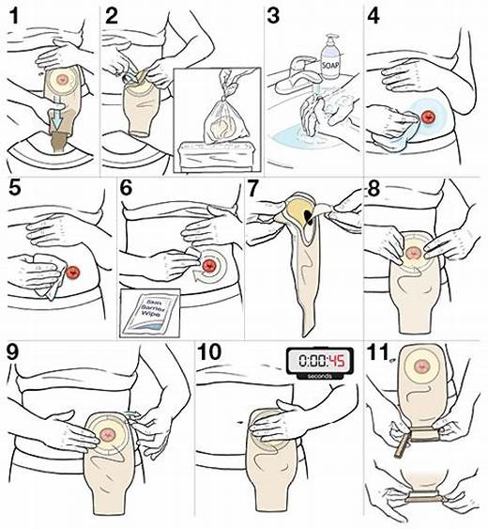
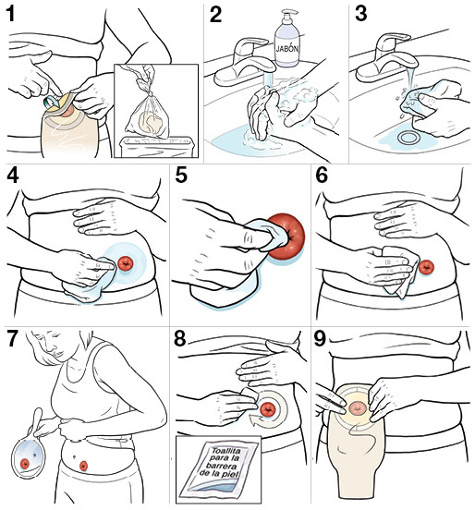
Výměna jímacího systému – derivační stomie GIT

Slide 27
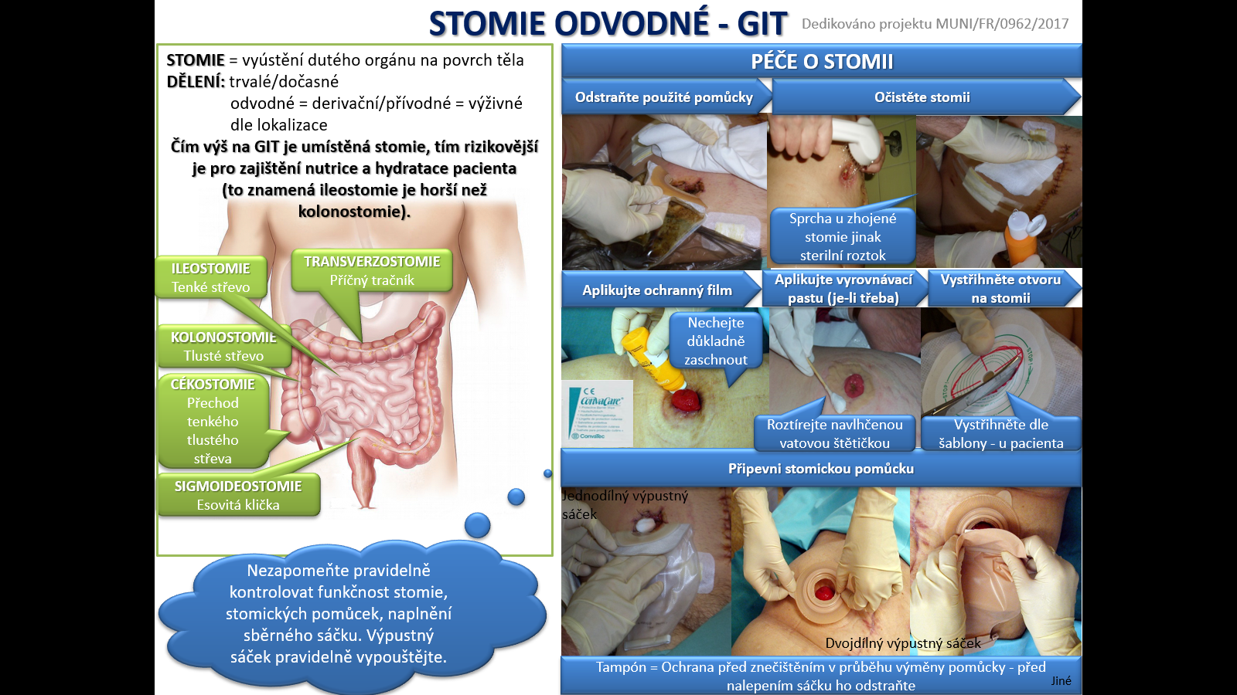

Slide 28
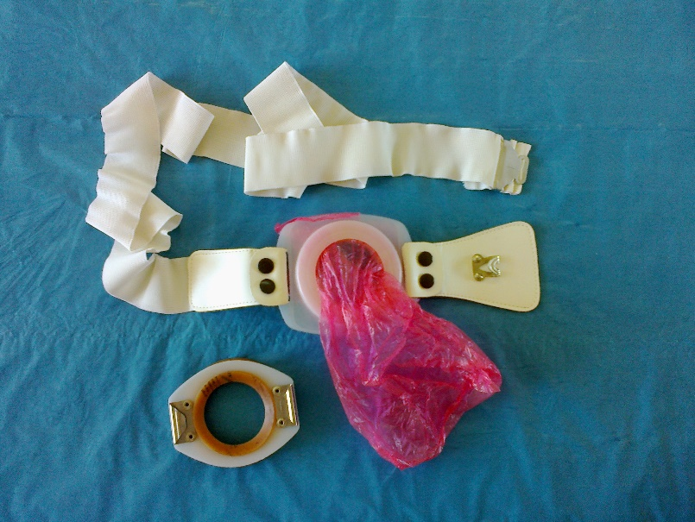
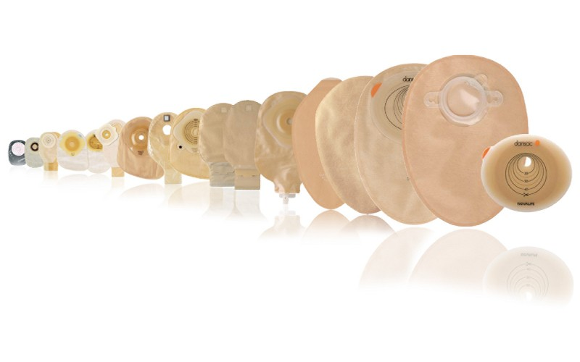
Ambulantní péče - poradna
Edukační pohovory
Psychoterapeutický pohovor
Preskripce pomůcek
Výdej pomůcek
Informace o nových typech pomůcek
Řešení a vyhledávání komplikací
Řešení intimních problémů (sexuálních)
Zpětná vazba s rodinným zázemím
Spolupráce s klubem stomiků
Spolupráce s domácí péčí
Dříve a dnes…..

Slide 29
DET score – hodnocení parastomální kůže
Část: hodnocení okolí stomie (velikost defektu je hodnocena za využití transparentní fólie s mřížkou)
  D = Discolouration (změna barvy) hodnotí se změna ve zabarvení peristomální oblasti, rozsah a její závažnost
  E = Erosion (eroze) k hodnocení rozsahu a závažnosti poškození kožního krytu
  T = Tissue (tkáňové hodnocení) hodnotí se výskyt hypergranulační tkáně, její rozsah a závažnost (nadměrný růst tkáně)
  2. Část: hodnocení příčiny

Slide 30
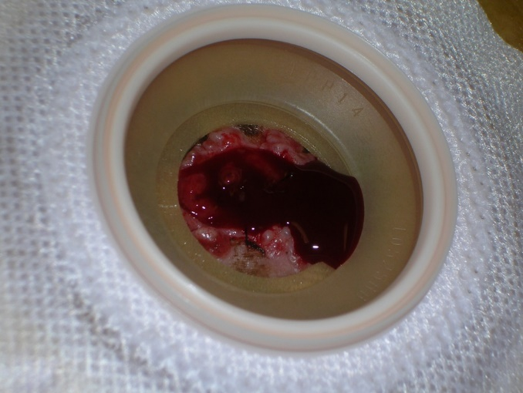
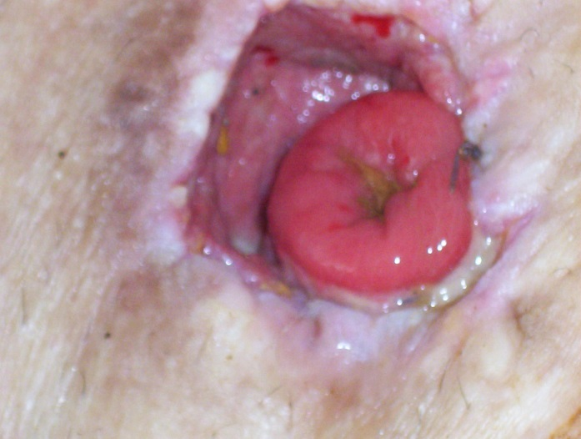
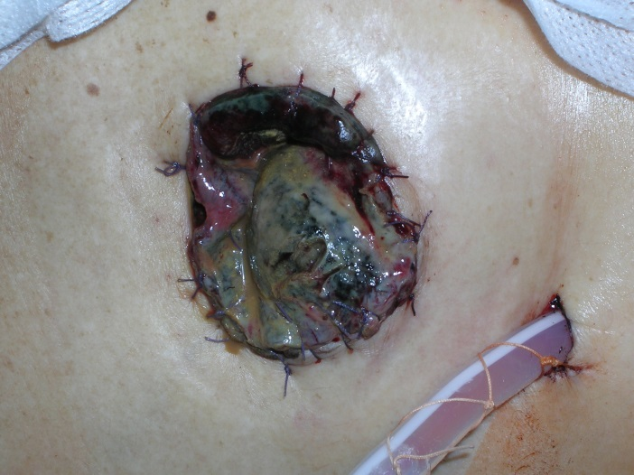
Komplikace ranné - derivační stomie GIT
Krvácení
Odhojení
Nekróza

Slide 31
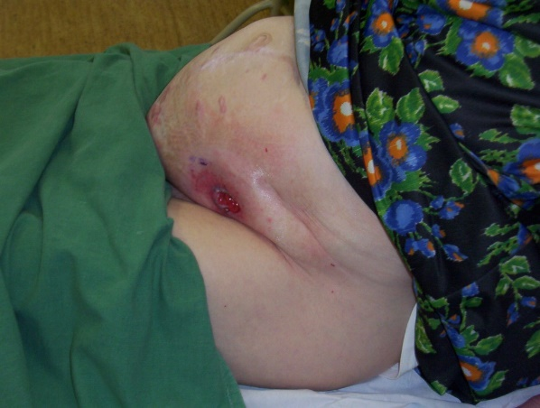
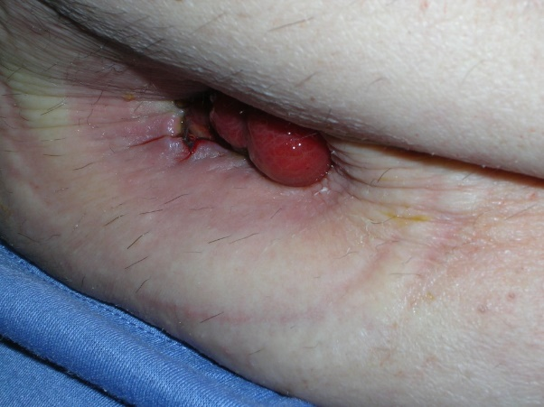
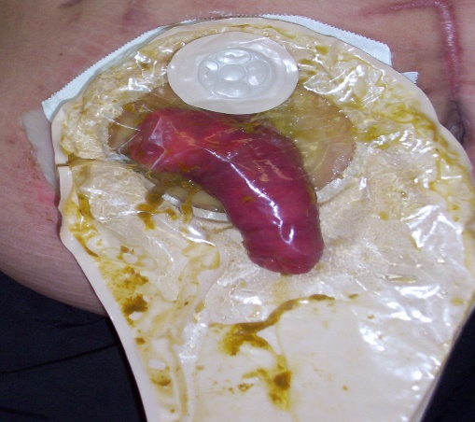


Komplikace pozdní - derivační stomie GIT
Nevhodná lokalizace
Prolaps
Rejekce
Stenóza
Paratomální kýla

Slide 32



Komplikace okolní kůže - derivační stomie GIT
Opruzenina
Macerace
Alergie

Slide 33
Zásady výživy – derivační stomie GIT
Potíže vyvolané nevhodnou stravou jsou individuální.
K určení nevhodných potravin pomůže zaznamenávat přijatou stravu a odezvu organizmu po dobu 1 měsíce
Obecná doporučení
Jíst pomalu a pečlivě kousat
Žvýkat s uzavřenými ústy → zamezí polykání vzduchu
Pravidelná a střídmá strava → pravidelné vyprazdňování
Novou potravinu vyzkoušet v malém množství → alergie
Technologie úpravy – vaření, dušení vždy do změknutí
Dostatečný příjem tekutin – nepít studené a sycené nápoje
Doplňovat vitamíny a minerály

Slide 34
Zásady výživy – derivační stomie GIT
Vhodnou volbou stravy ovlivníme činnost střeva.
Požadavky na stravu
Bezezbytková
Netučná
Nenadýmavá
Prvních 6 – 8 týdnu strava bez nerozpustné vlákniny
Doplňky stravy
Vitamíny, minerály, sipping, modulární dietetika, probiotika, prebiotika
Rozložení stravy
Vydatná snídaně a oběd
Menší večeře
Dieta č. 5 Bílkovinná bezezbytková

Slide 35
Účinek potravin – derivační stomie GIT
Nadýmavý | luštěniny, čerstvé pečivo, zelí, květák, vejce, pivo, cibule, nápoje s bublinkami
Proti nadýmání | jogurt, brusinky
Zápach podporuje | chřest, houby, luštěniny, vejce, ryby, cibule, zelí, česnek, květák, ostré koření
Zápach tlumí | jogurt, brusinky, petržel, majoránka, kmín, fenykl, bazalka, tymián, saturajka
Projímá | káva, cukr, alkohol, švestky, hrušky,fíky, kysané zelí, kapusta, luštěniny, mléko, masové vývary, ryby, studené, smařené nápoje s bublinkami
Průjem tlumí | čokoláda, bílé pečivo, rýže, banány, brambory, vařená mrkev, strouhané jablko
Zácpa - prevence | pomerančový džus ráno pře jídlem, dostatek tekutin
Břišní koliku vyvolá | zelí, ořechy, luštěniny, kapusta, cibule, houby, křížaly, kukuřice

Slide 36
Zásady výživy kolonostomiků
Jíst třikrát denně ve stejnou dobu → zajistí pravidelnost vylučování
Dostatek tekutin
Velké množství bílkovin ztužuje stolici → omezit
Nekonzumovat
Tučné jídla
Celozrnný chléb, luštěniny, zelené fazolky
Zelí, kapustu, květák
Okurky, syrové ovoce
Aromatickou zeleninu – cibule, česnek, pórek, ředkvičky
Ostré koření
Mléko, šumivé nápoje, koncentrovaný alkohol

Slide 37
Zásady výživy ileostomiků
Stolici zahustí
Rýže
Borůvky
Černý čaj
Strouhané jablka
Nekonzumovat
Tučné jídla
Hodně sladké
Pomeranče, slupky, okurky, kukuřice, ořechy → riziko koliky
Kaloricky vydatná strava
Hodně vitamínů – ovocné šťávy
Dostatek minerálů – sůl 6 -9 g denně
Dostatek tekutin, pít při jídle – 2 l / den
Při pití sníst něco malého

Slide 38
Derivační stomie – uropoetický trakt

Slide 39





Typy derivačních stomií – uropoetický trakt
Epicistostomie
Vyústění močového měchýře na povrch
Ureterostomie
Vyústění jednoho, nebo obou močovodů na povrch těla
NESMÍ SE KLEMOVAT
Nefrostomie
Vyústění jednoho, nebo obou močovodů na povrch těla
NESMÍ SE KLEMOVAT
Urostomie
Našití močovodů na „zaslepené“ střevo
Nutný přísně aseptický přístup!!!!
Jsou svedeny do stejné sběrné nádoby jako PMK,
nebo je použit sběrný sáček (jednodílný výpustný).
Vezikostomie
Vytvoření vyústění močového měchýře na povrch těla

Slide 40
Stomie – dýchací trakt

Slide 41


Koniotomie
Urgentní zajištění dýchacích cest
Jedná se o dočasné řešení, které je nahrazeno tracheostomií

Slide 42





Tracheostomie
Umělé vyústění průdušnice na povrch těla
Umožnění ventilace

Slide 43


Slide 44

Tracheostomie - převaz

Slide 45
Pomůcky:
OOPP (rukavice, zástěra, ochranné brýle)
Emisní misku
Sterilní nástroj (peán, pinzetu)
Sterilní tampóny
Dezinfekční prostředek
Tracheostomickou kanylu
Vhodný krycí materiál
Fixační pásku k upevnění tracheostomické kanyly
Tracheostomie - převaz
Průběh:
Edukace pacienta
Fowlerova poloha pacienta
Zdravotník si nasadí OOPP
Provede péči o dutinu ústní a odsaje ze sublglotického prostoru i dolních cest dýchacích (zkontroluje tlak v obturační manžetě = 20-25 mm Hg)
Sejmutí starého krytí, odstranění použitých rukavic, dezinfekce rukou, nové rukavice
Zhodnocení okolí stomatu (krvácení, infekce, stav kůže/sliznic)
Dezinfekce za využití sterilních nástrojů a tamponů
Kanylu podkládáme mulovým materiálem (frekvence výměny je min. 24 hodin)
Fixace fixační páskou (tah na dva prsty)

Slide 46

Tracheostomie - odsávání

Slide 47
DĚKUJI ZA POZORNOST

